Slide 1
Game bắn máy bay
TRƯỜNG ĐẠI HỌC THÔNG TIN LIÊN LẠC
KHOA CÔNG NGHỆ THÔNG TIN
GVHD: NGUYỄN VIỆT HÙNG
Thực hiện:
NGUYỄN CÔNG TOÀN – (Trưởng Nhóm)
HUỲNH DIỆP PHỤNG
ĐẶNG THỊ THANH NHÀN

Slide 2
NỘI DUNG THUYẾT TRÌNH:
Cơ sở lý thuyết
Phân tích và thiết kế trò chơi
2.1 Phân Công Nhiệm Vụ
2.2 Kịch bản
2.3 Cách chơi
DEMO chương trình

Slide 3
1. Cơ sở lý thuyết:
Ngôn ngữ lập trình JAVA
PHOTOSHOP, SOUND FORCE

Slide 4
2. Phân tích và thiết kế hệ thống
2.1Phân công nhiệm vụ
Tên thành viên | Chức năng thực hiện | Kiểm tra chức năng
Đặng Thị Thanh Nhàn | Xây dựng khung chương trình và các quang cảnh cần thiết trong trò chơi | Xây dựng các đối tượng cần thiết trong trò chơi
Huỳnh Diệp Phụng | Xây dựng các đối tượng cần thiết trong trò chơi | Xây dựng các mức độ trò chơi khi người dùng chơi với máy tính và nhiều người cùng chơi với nhau
Nguyễn Công Toàn | Xây dựng các mức độ trò chơi khi người dùng chơi với máy tính và nhiều người cùng chơi với nhau | Xây dựng khung chương trình và các quang cảnh cần thiết trong trò chơi
Huỳnh Diệp Phụng, Đặng Thị Thanh Nhàn, Nguyễn Công Toàn | Xây dựng các setting cần thiết để người chơi điều chỉnh.

Slide 5
2.2 Kịch Bản
2. Phân tích và thiết kế trò chơi
Xây dựng luật chơi.
Trên màn hình sẽ xuất hiện màn hình có background là một hòn đảo, hai máy bay xuất hiện trên bầu trời, cùng nhiều máy bay địch, người chơi dung phím điều khiển máy bay qua lại và bắn máy bay địch để giành điểm số, có hai thanh năng lượng, nếu bị đạn địch bắn trúng thanh năng lượng sẽ bị giảm, một trong hai máy bay bị tiêu diệt thì máy bay còn lại vẫn tiếp tục chơi cho đến khi thanh năng lượng về mức thấp nhất. Kết thúc trò chơi sẽ có bảng hiện điểm số của hai máy bay.

Slide 6


2.2 Kịch bản
2. Phân tích và thiết kế TRÒ CHƠI
Nhân vật:
Máy bay người chơi
Thanh máu

Slide 7


2.2 Kịch bản
2. Phân tích và thiết kế TRÒ CHƠI
Nhân vật:
Máy bay địch 1
Máy bay địch 2

Slide 8

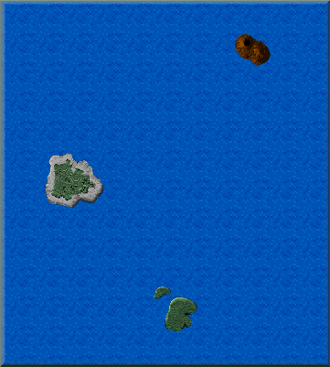
2.2 Kịch bản
2. Phân tích và thiết kế TRÒ CHƠI
Nhân vật:
Đạn
Bản đồ

Slide 9
2.3 Cách chơi
2. Phân tích và thiết kế TRÒ CHƠI
Khi mở lên game bắt đầu liền
Máy bay 1: Dùng các nút nút điều hướng lên, xuống , trái phải để điều khiển máy bay. Dùng phím enter để bắn máy bay địch. Thanh máu sẽ bị giảm dần nếu bị máy bay địch bắn trúng
Máy bay 2: Dùng các nút W, A, S, D để điều khiển máy bay. Dùng phím space để bắn máy bay địch.
Một trong hai thanh năng lượng cạn thì máy bay còn lại vẫn tiếp tục được chơi.
Khi hai máy bay đều hết năng lượng thì game kết thúc

Slide 10
3. DEMO CHƯƠNG TRÌNH

